Slide 2
SP3 - ARCHICAD
NASTAVENÍ VLASTNÍCH PER
ing. arch. Vladimíra Jínová

Slide 3
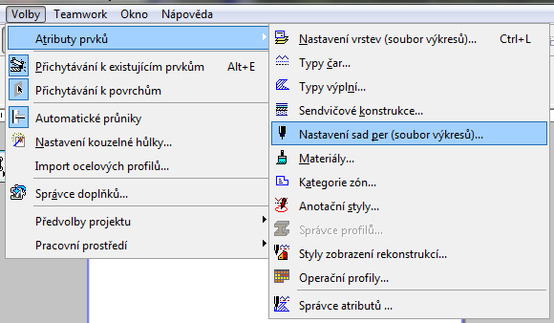
NASTAVENÍ VLASTNÍCH PER
VOLBY
ATRIBUTY PRVKŮ
NASTAVENÍ SAD PER

Slide 4
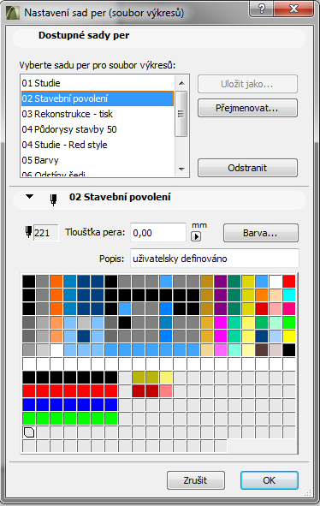
NASTAVENÍ VLASTNÍCH PER
Ke stávajícím nastaveným
rýsovacímperům možno
přidat další nebo upravit:
1) klik na kostičku
2) tlouštka pera
3) barva pera
Doporučuji řadit systémově -
sestupně nebo vzestupně dle
typových rozměrů per
(0,18 - 0,25 - 0,35 - 0,5 - 0,7 - 1,0,...)

Slide 5
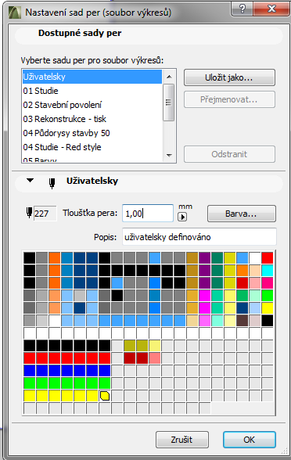
NASTAVENÍ VLASTNÍCH PER
4) uložit jako - pojmenovat -
např.
STAVEBNÍ POVOLENÍ 2
nebo
SP - MOJE

Slide 6
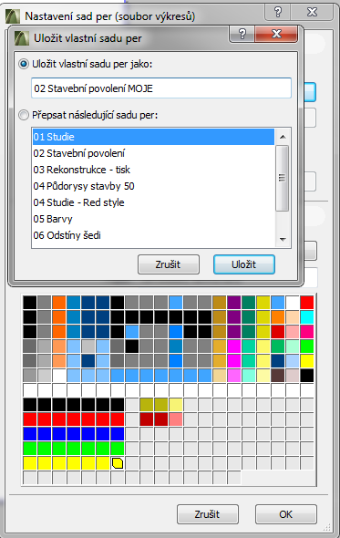
NASTAVENÍ VLASTNÍCH PER
5) ULOŽIT
6) OK
VYZKOUŠEJTE -
VYTVOŘTE
VLASTNÍ SADU PER !

Slide 7
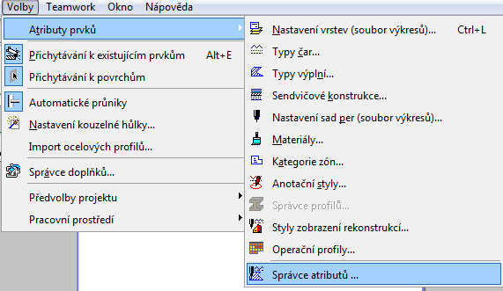
NASTAVENÍ VLASTNÍCH PER
Svoji vlastní sadu per možno umístit i do již hotových projektů - souborů:
VOLBY
ATRIBUTY
PRVKŮ
SPRÁVCE
ATRIBUTŮ

Slide 8
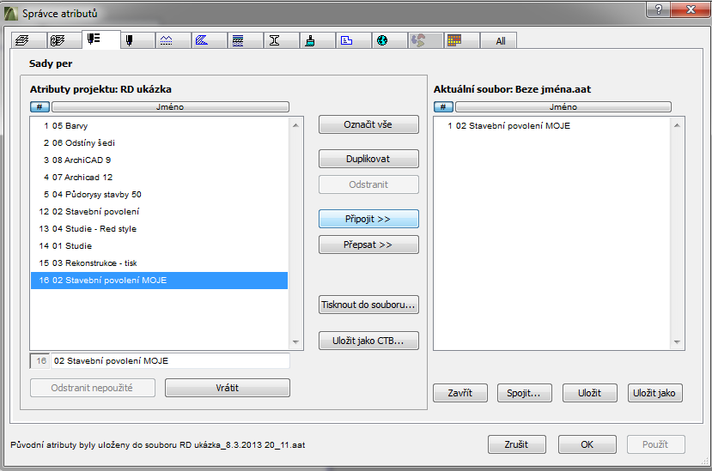
PŘEVEDENÍ PER DO DALŠÍCH SOUBORŮ:
1.
2.
3.
4.

Slide 9
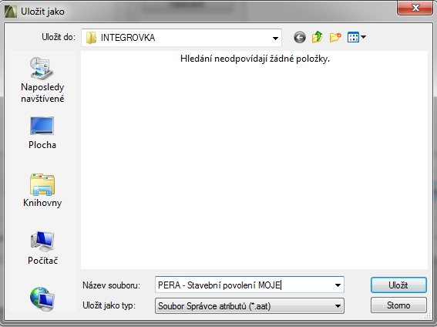
PŘEVEDENÍ PER DO DALŠÍCH SOUBORŮ:
ULOŽIT jako SOUBOR Správce atributů (.aat)
PROVEĎTE!

Slide 10


Děkuji za pozornost

